Slide 1
ÇEVREME DUYARLIYIM,
DEĞERLERİME SAHİP ÇIKIYORUM
PROJESİ

Slide 2
PROJE PAYDAŞLARI
MİLLİ EĞİTİM BAKANLIĞI
DİN ÖĞRETİMİ GENEL MÜDÜRLÜĞÜ
TEMEL EĞİTİM GENEL MÜDÜRLÜĞÜ
HAYAT BOYU ÖĞRENME GENEL MÜDÜRLÜĞÜ
CUMHURBAŞKANLIĞI
DİYANET İŞLERİ BAŞKANLIĞI
DİN HİZMETLERİ
GENEL MÜDÜRLÜĞÜ
GENÇLİK SPOR BAKANLIĞI
GENÇLİK HİZMETLERİ
GENEL MÜDÜRLÜĞÜ

Slide 3
DEĞERLERİME SAHİP ÇIKIYORUM
ÇEVREME DUYARLIYIM,
ÇEVREME DUYARLIYIM PROJESİ
DEĞERLERİME SAHİP ÇIKIYORUM
PROJESİ

Slide 4
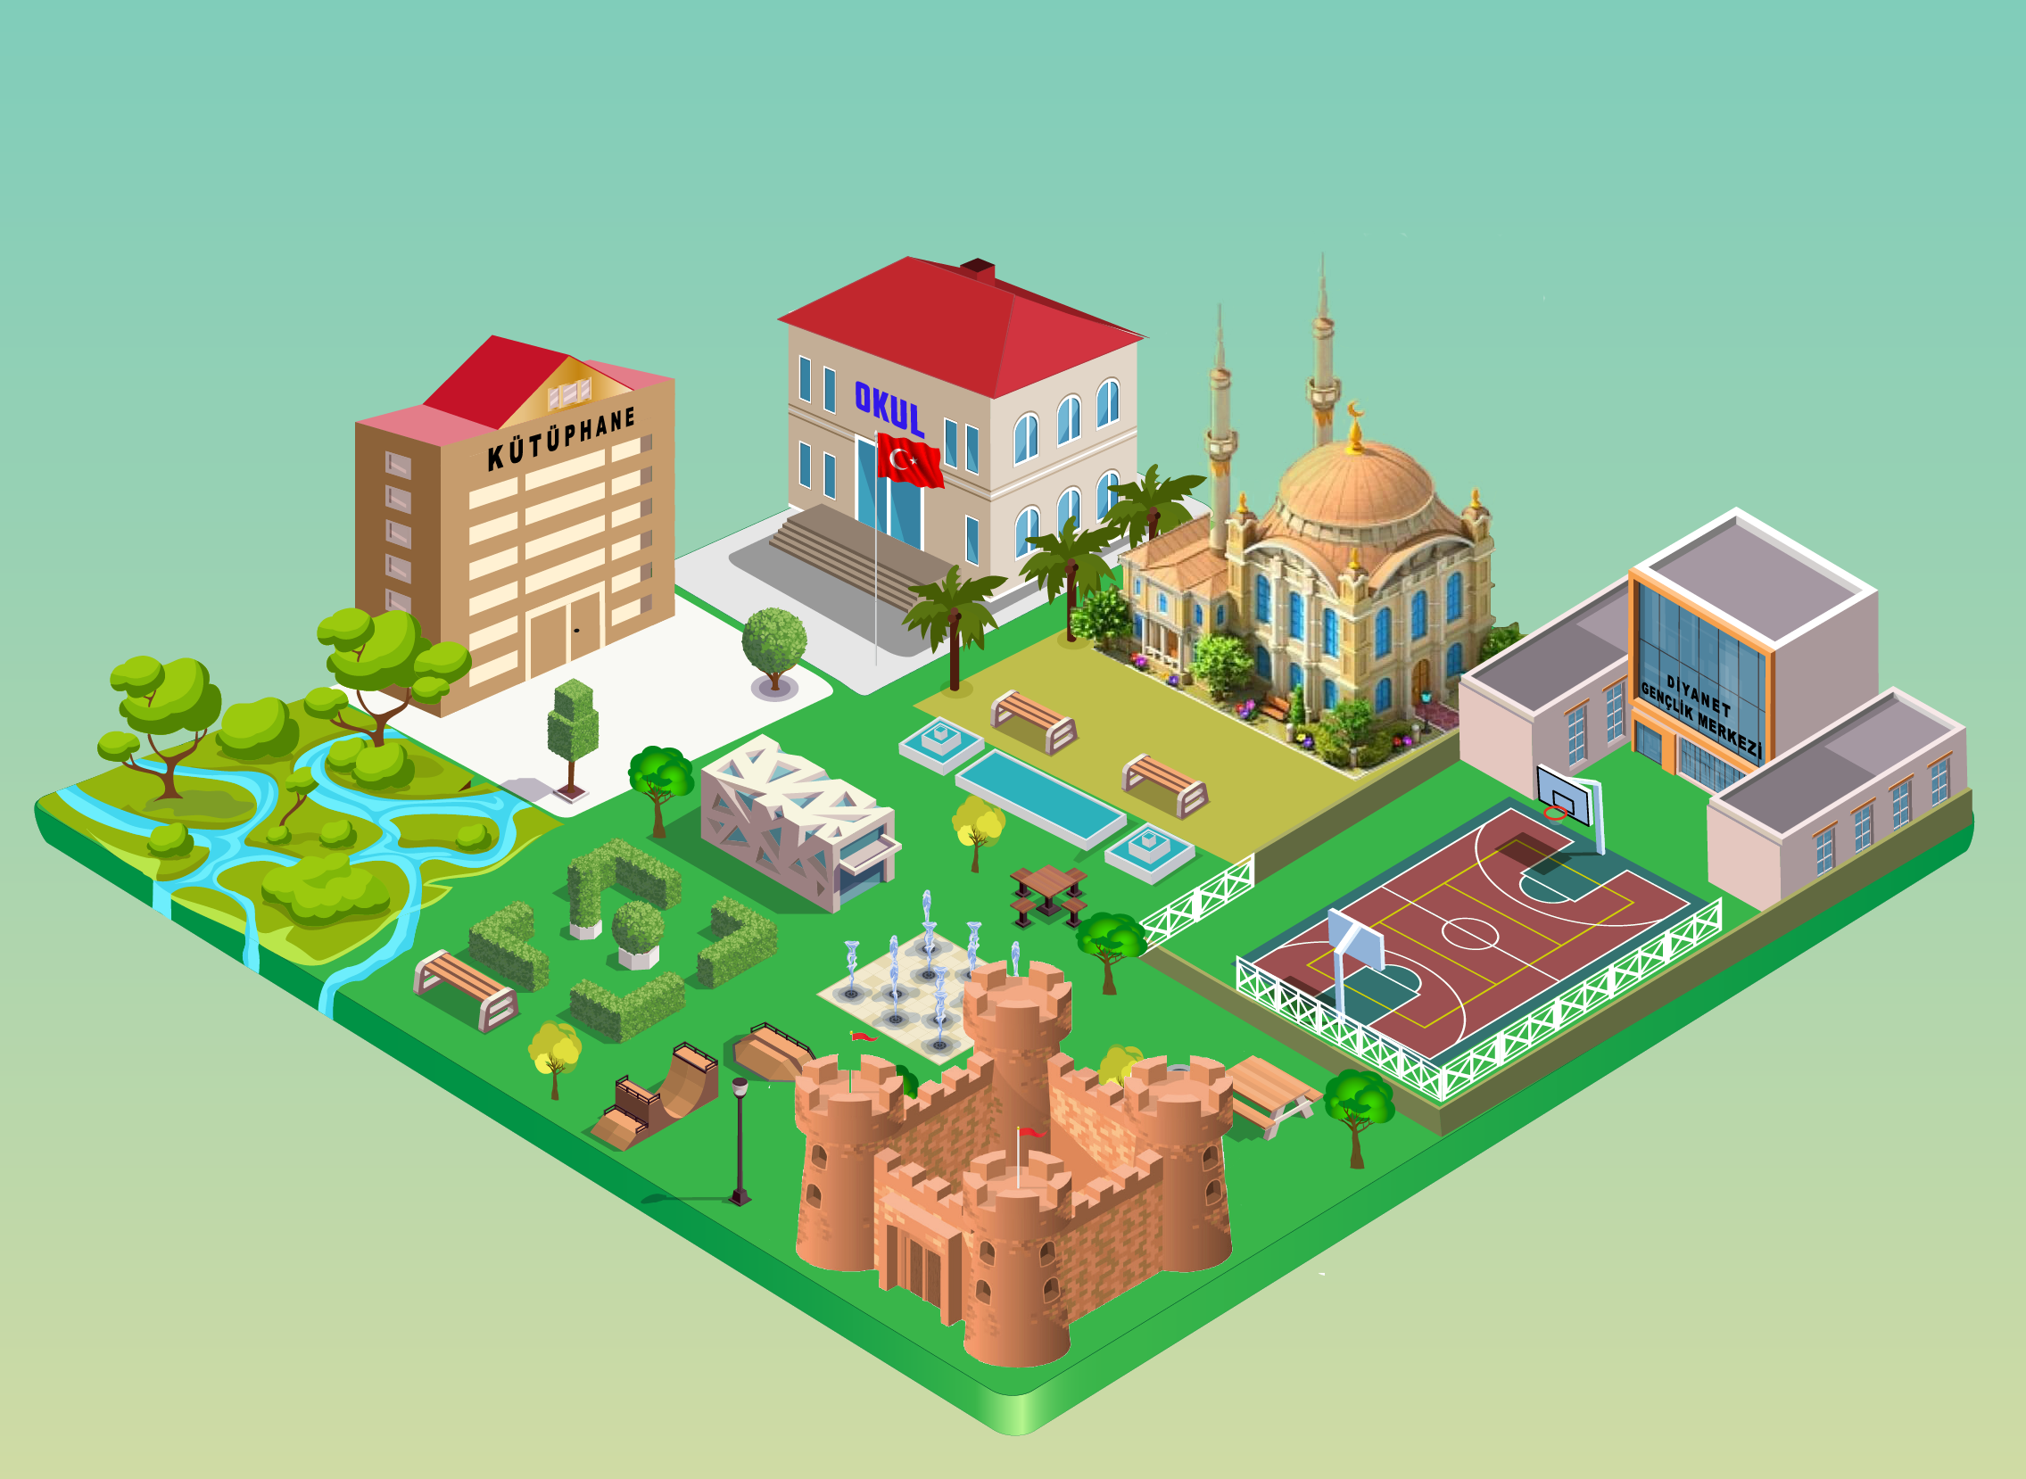

Slide 5
AMACIMIZ
Çağın becerileriyle donanmış, bu beceriyi insanlık hayrına sarf edebilen,
Bilime sevdalı, kültüre meraklı ve duyarlı,
Millî, ahlâkî, insanî, manevî ve kültürel değerleriyle yaşantısını inşa etmiş,
Akl-ı selim, kalb-i selim,
Tarihiyle ve değerleriyle barışık bireyler yetişmesine katkı sunma.
ÇİFT KANATLI BİREYLER
Notes:
But I do ask you to reach out very intentionally to the charitable sector and make us your ally. Business has a different way of engaging with social problems, and I respect that. But we have experience and perspective that you might lack. We also have huge levels of trust and goodwill with the American public, as we discovered in a poll that we released just a few days ago:
75% of voters would rather give money to charities than to government
69% of voters want government to more actively partner with charities to solve social problems
85% of voters believe charities should be subjected to the same lobbying rules as everybody else [NEXT]

Slide 6
ÇERÇEVE MODEL
GENÇLİK MERKEZLERİ
GENÇLİK SPOR KAMPLARI
BAŞLANGIÇ
MEB DİB GSB
BİTİŞ
ÖĞRENCİ
ÖĞRENCİ
DEĞERLER ÇALIŞMALARI VE ETKİNLİKLERİ
KOORDİNATÖRLER
ÖĞRETMENLER
GENÇLİK REHBERLERİ

Slide 7
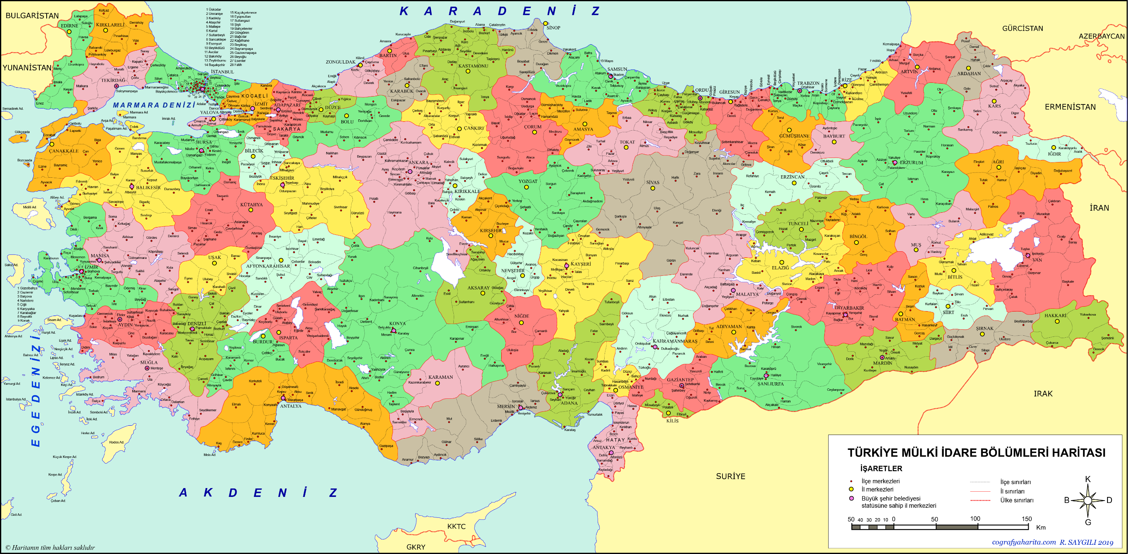
PİLOT İLLER VE OKUL SAYILARI - 2021
1
EDİRNE
2
KASTAMONU
2
ARTVİN
18
İSTANBUL
3
SAMSUN
2
TEKİRDAĞ
8
KOCAELİ
4
ORDU
1
GİRESUN
2
TRABZON
2
KARS
2
YALOVA
4
SAKARYA
1
BOLU
3
AMASYA
6
DÜZCE
6
ERZURUM
4
BALIKESİR
3
BURSA
2
ÇORUM
2
ERZİNCAN
3
ESKİŞEHİR
8
ANKARA
2
KIRIKKALE
5
YOZGAT
6
SİVAS
1
BİNGÖL
9
MANİSA
6
KÜTAHYA
6
İZMİR
6
KAYSERİ
2
MALATYA
2
ISPARTA
2
UŞAK
4
K. MARAŞ
5
DİYARBAKIR
1
SİİRT
6
KONYA
2
AKSARAY
2
HAKKAKRİ
5
ADIYAMAN
5
DENİZLİ
1
MUĞLA
2
ADANA
2
Ş. URFA
3
ANTALYA
3
GAZİANTEP
48 İL
181 OKUL
4
MERSİN

Slide 8
HEDEFLERİMİZ
2
1
2023’te
81 İlde,
Tüm Okullar ve Gençlik Merkezleri
2022’de
81 İlde, Yaklaşık 500 okul ve 286 Gençlik Merkezi
(5. 6. 7.) ve (9. 10.) Sınıflar…
Notes:
The 9 trends, which we identified with the help of Monitor Deloitte, fell into 3 big buckets. [NEXT]

Slide 9
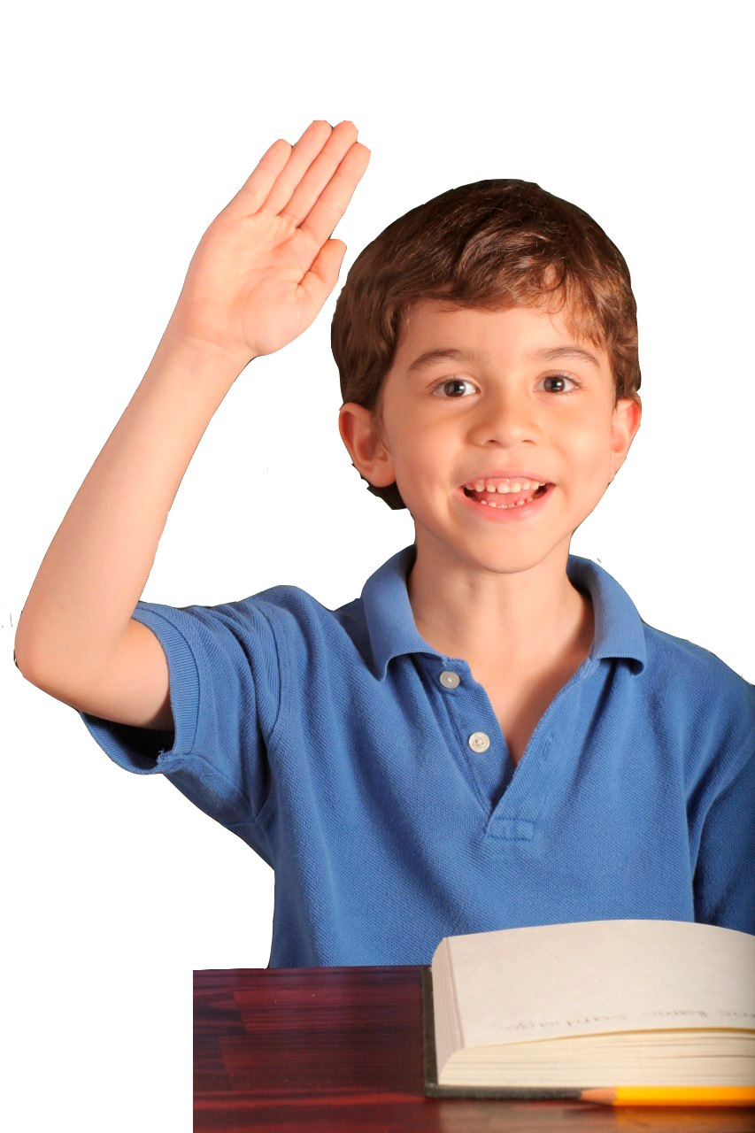
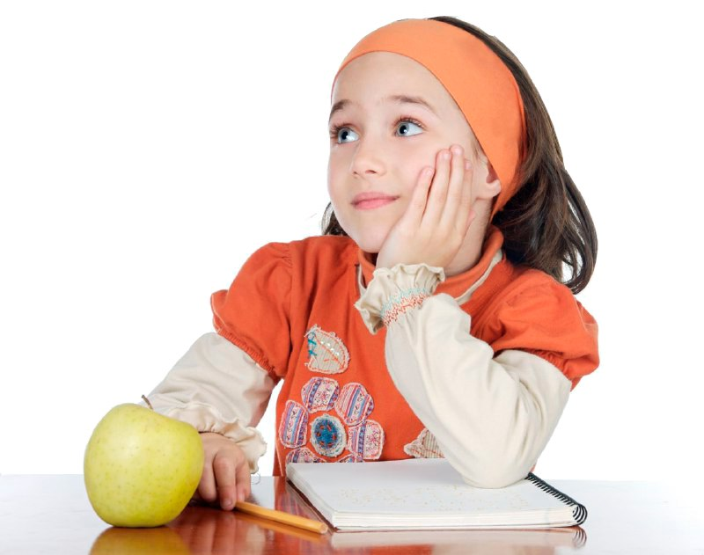
2022
ORTAOKULLAR ve LİSELER
Notes:
In the charitable world, Independent Sector is going to take the lead in making this pivot toward real solutions rather than palliative measures. In the corporate world, we are interested in finding allies who want to have a serious conversation about that. I think there are 3 big questions that will drive that conversation:
CLICK
CLICK
CLICK
If those are questions that interest you, let’s talk. We have a board seat open. We have sponsorship opportunities at our national conference. We have branding opportunities at the national level and programmatic opportunities locally. We truly want to explore innovative and impactful ways to partner with the business community. [NEXT]

Slide 10
İLLERDE HAZIRLIK AŞAMASI
1
2
3
ORTAK FAALİYET PLANININ OLUŞTURULMASI
MEM, MÜFTÜLÜK, GSM
PROJE TANITIMI
DEĞERLER KULÜBÜ
KURULMASI
Notes:
Koordinatörler, il mem şube müdürleriyle birlikte belirlenir.
DKAB öğretmenleri tarafından 8 kız 8 erkekten oluşan değerler kulübü oluşturulur.
DKAB öğretmeni, değerler kulübü öğrencileri ile birlikte veli izin belgesi alınarak diyanet gençlik merkezi ziyareti yapar.
Değerler kulübü tarafından, diyanet gençlik merkezleri ile ortak çalışma yapma kararı alınarak faaliyet planı oluşturulur.

Slide 11
DEĞERLENDİRME SÜREÇLERİ
GERİ BİLDİRİM VE İYİLEŞTİRME ÇALIŞMALARI

Slide 12
ÖĞRENCİ ANKET SONUÇLARI ( 1365 Öğrenci )

Slide 17
ÖĞRETMEN ANKET SONUÇLARI ( 384 Öğretmen )

Slide 24
VELİ ANKET SONUÇLARI ( 1160 Veli )

Slide 31
DİYANET GENÇLİK MERKEZİ PERSONELİ ANKET SONUÇLARI ( 119 Gençlik Merkezi Sorumlusu )

Slide 37
SAĞLIKLA
VE
BAŞARIYLA
KALIN

